Slide 2
Tập Hát Cộng Đoàn

Slide 3
Đk: Lưỡi tôi dính cứng trong họng nếu tôi không hoài niệm đến ngươi.

Slide 4
Thiên Chúa yêu thế gian đến nỗi ban Con Một của Ngài, để những ai tin vào Con của Ngài thhif được sống muôn đời.
Câu Xướng Trước Phúc Âm

Slide 6
Ca Nhập Lễ Chúa Nhật 4 Mùa Chay Trịnh Vĩnh Thành.

Slide 7
Đk: Giê-su-sa-lem hỡi nào hãy vui vui mừng lên, tề tựu cả về đây hỡi những ai mến yêu thành. Ai đang sầu đau hớn hở reo vang, hân hoan đón nhận nguồn an ủi chứa chan.

Slide 8
Tk1: Ôi Thành Đô chẳng khác nào đô thị, được xây nên một khối đá vẹn toàn. Vui dường bao ta đi về nhà Chúa, cửa nội thành ta đã dừng chân.

Slide 9
Đk: Giê-su-sa-lem hỡi nào hãy vui vui mừng lên, tề tựu cả về đây hỡi những ai mến yêu thành. Ai đang sầu đau hớn hở reo vang, hân hoan đón nhận nguồn an ủi chứa chan.

Slide 10
Tk2: Ta về đây cùng chúc tụng Danh Ngài, là Thiên Chúa dựng nên khắp đất trời. Mang về đây muôn lễ vật dâng tiến, cảm tạ Ngài muôn ngàn lời ca.

Slide 11
Đk: Giê-su-sa-lem hỡi nào hãy vui vui mừng lên, tề tựu cả về đây hỡi những ai mến yêu thành. Ai đang sầu đau hớn hở reo vang, hân hoan đón nhận nguồn an ủi chứa chan.

Slide 13
Bài đọc 1:
Lề Luật đã được Thiên Chúa ban qua ông Mô-sê. Chúa đày ải và giải phóng dân để bày tỏ cơn thịnh nộ và lòng thương xót.
Bài trích sách Sử biên niên quyển thứ hai.

Slide 14
THÁNH VỊNH 136 CHÚA NHẬT IV MÙA CHAY Năm B Lm Kim Long 04 Câu

Slide 15
Đk: Lưỡi tôi dính cứng trong họng nếu tôi không hoài niệm đến ngươi.

Slide 16
Tk1: Ta ra ngồi ở dòng sông Ba-by-lon, khóc nức nở vì nhớ Si-on. Trên những cành cây dương liễu ta tạm gác cây đàn.

Slide 17
Đk: Lưỡi tôi dính cứng trong họng nếu tôi không hoài niệm đến ngươi.

Slide 18
Tk2: Quân canh tù mời gọi ta ca vang lên, lũ cướp này giục gắng vui lên: Hãy hát điệu Si-on cũ, cung nhạc thánh nghe nào.

Slide 19
Đk: Lưỡi tôi dính cứng trong họng nếu tôi không hoài niệm đến ngươi.

Slide 20
Tk3: Nơi quê người đời nào ta đây ca lên khúc nhã nhạc mừng Chúa dân ta. Hết nhớ về Gia-liêm nữa, tay này hãy tê bại.

Slide 21
Đk: Lưỡi tôi dính cứng trong họng nếu tôi không hoài niệm đến ngươi.

Slide 22
Tk4: Tấc lưỡi này thụt vào họng ta luôn đi nếu cõi lòng chẳng nhớ Gia-liêm. Nếu chẳng đặt Gia-liêm mãi làm tuyệt đỉnh vui mừng.

Slide 23
Đk: Lưỡi tôi dính cứng trong họng nếu tôi không hoài niệm đến ngươi.

Slide 24
Bài đọc 2:
Anh em đã chết vì phạm tội, nhưng được cứu độ nhờ ân sủng.
Bài trích thư của thánh Phao-lô tông đồ gửi tín hữu Ê-phê-xô.

Slide 25
Thiên Chúa yêu thế gian đến nỗi ban Con Một của Ngài, để những ai tin vào Con của Ngài thhif được sống muôn đời.
Câu Xướng Trước Phúc Âm

Slide 28
KINH TIN KÍNH

Slide 29
Tôi tin kính một Thiên Chúa là Cha toàn năng, Đấng tạo thành trời đất, muôn vật hữu hình và vô hình.

Slide 30
Tôi tin kính một Chúa Giêsu Kitô, Con Một Thiên Chúa, Sinh bởi Đức Chúa Cha từ trước muôn đời.

Slide 31
Người là Thiên Chúa bởi Thiên Chúa, Ánh Sáng bởi Ánh Sáng, Thiên Chúa thật bởi Thiên Chúa thật,

Slide 32
được sinh ra mà không phải được tạo thành, đồng bản thể với Đức Chúa Cha: nhờ Người mà muôn vật được tạo thành.

Slide 33
Vì loài người chúng ta và để cứu độ chúng ta, Người đã từ trời xuống thế.

Slide 34
Bởi phép Đức Chúa Thánh Thần, Người đã nhập thể trong lòng Trinh Nữ Maria, và đã làm người.

Slide 35
Người chịu đóng đinh vào thập giá vì chúng ta, thời quan Phongxiô Philatô; Người chịu khổ hình và mai táng, ngày thứ ba Người sống lại như lời Thánh Kinh.

Slide 36
Người lên trời, ngự bên hữu Đức Chúa Cha, và Người sẽ lại đến trong vinh quang để phán xét kẻ sống và kẻ chết, Nước Người sẽ không bao giờ cùng.

Slide 37
Tôi tin kính Đức Chúa Thánh Thần là Thiên Chúa và là Đấng ban sự sống, Người bởi Đức Chúa Cha và Đức Chúa Con mà ra,

Slide 38
Người được phụng thờ và tôn vinh cùng với Đức Chúa Cha và Đức Chúa Con: Người đã dùng các tiên tri mà phán dạy.

Slide 39
Tôi tin Hội Thánh duy nhất thánh thiện công giáo và tông truyền.

Slide 40
Tôi tuyên xưng có một Phép Rửa để tha tội. Tôi trông đợi kẻ chết sống lại và sự sống đời sau. Amen.

Slide 41
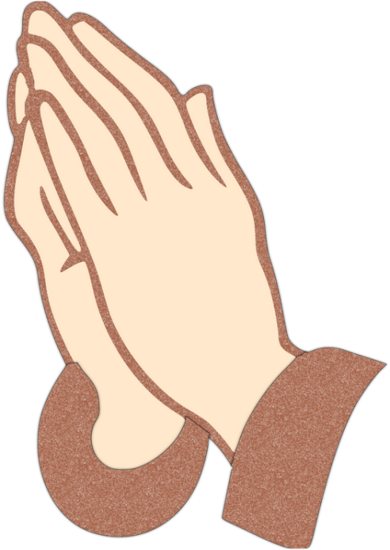
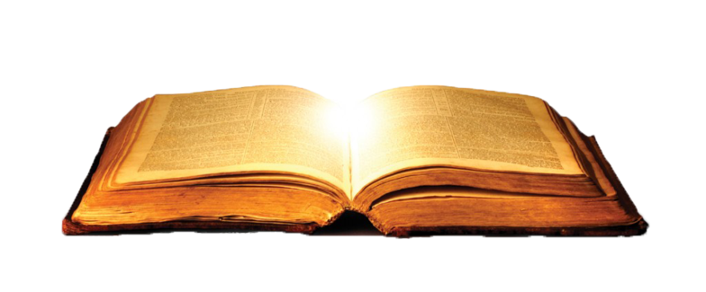
LỜI NGUYỆN TÍN HỮU
CHÚA NHẬT IV MÙA CHAY NĂM B
Thiên Chúa yêu thế gian đến nỗi đã ban Con Một, để ai tin vào Con của Người thì khỏi phải chết, nhưng được sống muôn đời.”

Slide 42
Lời Chân Thành
Kim long

Slide 43
Đk: Lời chân thành dâng tiến như hương trầm bay tới trời cao. Nguyện Chúa Cha nhân từ nhận lễ hy sinh trên bàn thờ.

Slide 44
Tk1: Tưởng nhớ Con Chúa đã chịu chết khổ hình, và cuộc Người phục sinh cùng lên trời vinh sáng.

Slide 45
Đk: Lời chân thành dâng tiến như hương trầm bay tới trời cao. Nguyện Chúa Cha nhân từ nhận lễ hy sinh trên bàn thờ.

Slide 46
Tk2: Nguyện Chúa thương đoái những người đã ly trần, dìu về trời quang vinh tụng ca tình yêu Chúa.

Slide 47
Đk: Lời chân thành dâng tiến như hương trầm bay tới trời cao. Nguyện Chúa Cha nhân từ nhận lễ hy sinh trên bàn thờ.

Slide 48
Tk3: Nguyện Chúa trông đến tấm lòng rất chân thành, đoàn người hiệp nhau đây cùng chung niềm tin kính.

Slide 49
Đk: Lời chân thành dâng tiến như hương trầm bay tới trời cao. Nguyện Chúa Cha nhân từ nhận lễ hy sinh trên bàn thờ.

Slide 53
Ca Nguyện Hiệp Lễ Con Rắn Đồng Mi Trầm

Slide 54
Tk1: Dân đi trong hoang địa. Đói khát rồi kêu trách. Đem dân khỏi Ai-cập. Để rồi chết nơi đây. Nầy rắn lửa cắn chết. Mô-sê cầu cho dân. Hình rắn đồng treo lên. Ai nhìn rắn sẽ lành.

Slide 55
Đk: Con rắn đồng treo trên cây. Hình bóng Cứu Chúa trên cây thập giá để cứu chuộc nhân loại. Hãy tôn vinh thánh giá. Vì thánh giá nguồn ơn cứu rỗi. Cứu rỗi muôn người khắp nơi.

Slide 56
Tk2: Chúa yêu thương con người. Đây Con Một trao ban. Để những ai tin Ngài. Sẽ được sống thiên thu. Ngài sai Con giáng thế. Không để phạt muôn dân. Mà chính nhờ Ngôi Hai, dân dc Chúa cứu độ.

Slide 57
Đk: Con rắn đồng treo trên cây. Hình bóng Cứu Chúa trên cây thập giá để cứu chuộc nhân loại. Hãy tôn vinh thánh giá. Vì thánh giá nguồn ơn cứu rỗi. Cứu rỗi muôn người khắp nơi.

Slide 58
Tk3: Hãy xem đây án phạt: Muôn dân chuộng tăm tối. Những ý tốt không làm. Và điều xấu luôn theo. Những ai thích tăm tối. Xa lánh luồng ánh sáng. Những kẻ chuộng Chân Lý, luôn làm tốt trong đời.

Slide 59
Đk: Con rắn đồng treo trên cây. Hình bóng Cứu Chúa trên cây thập giá để cứu chuộc nhân loại. Hãy tôn vinh thánh giá. Vì thánh giá nguồn ơn cứu rỗi. Cứu rỗi muôn người khắp nơi.

Slide 62
Ca Kết Lễ Mẹ Nhân Loại Phanxico

Slide 63
Đk: Maria ngày xa xưa ấy, đồi hoang liêu bóng mây nhạt chiều. Đứng tiêu điều, xót xa nhiều, Thánh Giá chiều treo xác Con yêu.

Slide 64
Tk1: Mẹ đứng nhìn nhân loại ôi con người đang hấp hối giữa tội nhơ. Mẹ nhìn lên bàn tay Thánh Giá, chung tâm hồn, chung đau buồn, bên Con mình cứu rỗi cho cuộc đời.

Slide 65
Đk: Maria ngày xa xưa ấy, đồi hoang liêu bóng mây nhạt chiều. Đứng tiêu điều, xót xa nhiều, Thánh Giá chiều treo xác Con yêu.

Slide 66
Tk2: Mẹ đã nhiều mong đợi cho con người mau xa thoát những khổ đau. Mẹ hiệp thông cùng con thương mến, xin ân tình, xin an bình, như mưa hồng rơi xuống cho lòng người.

Slide 67
Đk: Maria ngày xa xưa ấy, đồi hoang liêu bóng mây nhạt chiều. Đứng tiêu điều, xót xa nhiều, Thánh Giá chiều treo xác Con yêu.

Slide 68
Tk3: Mẹ ấm lòng hoan lạc tuy tim mình như dao sắc đã thủng sâu. Trời chiều nay tầng mây u ám, nhưng tim Mẹ luôn hy vọng trên gian trần đã sáng muôn hồn người.

Slide 69
Đk: Maria ngày xa xưa ấy, đồi hoang liêu bóng mây nhạt chiều. Đứng tiêu điều, xót xa nhiều, Thánh Giá chiều treo xác Con yêu.

